Slide 1
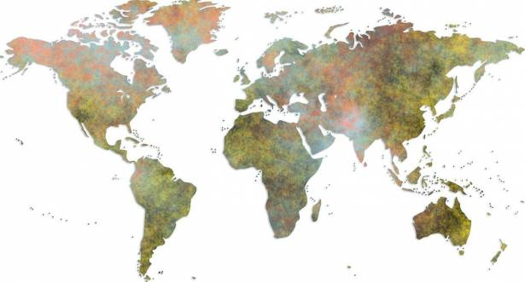
الجغرافيا النباتية 347 نبت محاضرة 3
347 bot

Slide 2

أهم العوامل المؤثرة في توزيع النباتات الطبيعية في العالم.
الانتشار Dispersal.
العوامل البيئية Environmental factors.
الفصل الثاني ص 35-37-41-42-46-47-48-49-50-51
55-56-57

Slide 3
العوامل البيئية(عوامل الوسط) Environmental factors.
يتوقف توزيع الأنواع النباتية وانتشارها الى العامل التاريخي وخواص الانواع على العامل البيئي .
فالوسط الذي تعيش فيه النباتات وسط معقد لجملة من العوامل .هذه العوامل قد يكون تأثيرها كالتالي :
تأثيرها قليل على نمو النبات وتكاثره:
كالتضاريس وتخلخل الهواء والمياه لجوفية .
تأثيرها ضروري على نمو النبات وتكاثره و يموت النبات بدونه: (عوامل البقاء)
O2 ,CO2 الحرارة الضوء الرطوبة وبعض المعادن كلها عوامل يحتاجها النبات الأخضر ونقصها يجعل النبات لا ينمو فتسمى تلك العوامل عوامل البقاء Life condition .

Slide 4

حيث يتوقف نمو النبات على العامل الموجود بكميات قليله(وليس المتوفر) من ذلك نستنتج
قانون العوامل المحددة: law of limiting factors
حيث يبين ان شدة أي عملية بيولوجية يؤثر عليها عدد من العوامل تتوقف على العامل الموجود في الوسط بكمية قليلة(بالنسبة لكميته المثلى). كالبناء الضوئي الذي يؤثر فيها الضوء و درجة الحرارة وCO2 تتناسب طرديا مع العامل الموجود بقله.
مثال كمية الامطار في الصحراء
كمية الامطار في الغابات الاستوائية

Slide 5

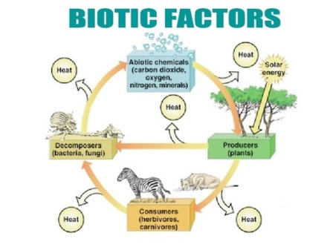
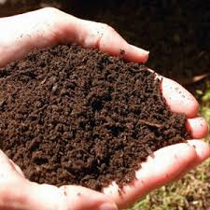
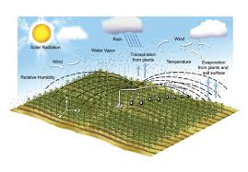
عوامل الوسط
عوامل حيوية
biotic factors
1-التطفل
2-التكافل
3-التنافس
4-تأثير النبات على النبات
5-تأثيرالحيوان على النبات
عوامل التربة
Soil factors
1-خواص فيزيائية
2-خواص كيميائية
عوامل مناخية Climatic factors
1-حرارة
2-امطار ورطوبة
3- رياح(تركيبة الهواء)
4-الضوء
عوامل الطبوغرافية
Topographic factors
تشمل التضاريس 0غير مباشر تأثر على المناخ والترب)
عوامل فعل الأنسان
Anthropogenic factors
مباشر بنقل النبات
غير مباشر تأثيره على البيئة

Slide 6
عوامل الوسط :

Slide 7
ص 37 من الكتاب
عوامل الوسط
عوامل فعل الإنسان
عوامل التربة
عوامل مناخية
عوامل طبوغرافية
عوامل حيوية
الرياح
الهطول
الحرارة
الضوء
نباتات جفافية
نباتات مائية
نباتات وسطية
نباتات عصارية
نباتات غضة الأوراق
نباتات تتفادى الجفاف
نباتات قاسية
النوبة الضوئية

Slide 8
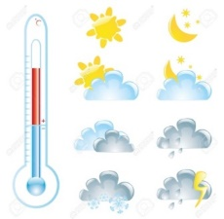
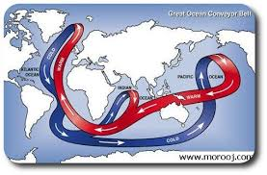
أولاً : العوامل المناخية
CLIMATIC FACTOURS
الحرارة Temperature :
تعتبر درجة الحرارة من أهم عوامل التي تؤثر على توزيع النباتات على سطح الكرة الأرضية . و تتناقص درجة
اعتباراً من خط الاستواء و الى القطبين . ويتوقف ذلك على سقوط وطول اشعة الشمس. ولتوزع اليابسة
والمحيطات والبحار أثر كبير على درجة الحرارة و الرطوبة مما يؤدي إلى تمييز المناخ إلى قاري و أخر محيطي .
كما أن الارتفاع فوق سطح البحر في المناطق الجبلية يؤدي إلى انخفاض في درجة الحرارة . مسبب التغير
للمناخ و الغطاء النباتي كلما ارتفعنا عالياً في الجبال .
تيارات بحرية - الحرارة للنبات - الانماط البيولوجية - تأثير درجات الحرارة في توزيع النبات
أ- التيارات البحرية :
التيارات البحرية هي كتلة من المياه تتحرك باتجاهات محددة لمسافات بعيدة على شكل ما يشبه أنهاراً مائية ضخمة
في المحيطات و البحار.
و يرجع سبب حدوث التيارات البحرية إلى :
اختلاف كثافة المياه .
اختلاف درجة حرارة المياه .
اختلاف نسبة الملوحة

Slide 9
أنواع التيارات البحرية:
تيارات بحرية باردة وتيارات بحرية دافئة .
تيارات البحرية الدافئة :
تيار اليابان الدافئ ,التيار الاستوائي العكسي ,جنوب خط الاستواء ,تيار شرق استراليا ,تيار موزنبيق ,تيار البرازيل .تيار الاسكا تيارات المحيط الهادى الشمالي.
التيارات البحرية الباردة:
تيار الكناري شمال خط الاستواء , تيار كامتشاتكا , تيار البيرو , تيار كاليفورنيا , تيار غرب استراليا , تيار بجويلا , تيار فولكلاند.
(بالعروض الدنيا تمر بالسواحل الشرقية للقارات تيارات دافئة بينما تمر بسواحلها الغربية في نفس العروض تيارات باردة والعكس في العروض العليا لنصف الكرة الشمالي حيث تكون الشرقية تمر بها تيارات باردة بينما الغربية تكون تيارات دافئة.)
الاثار والنتائج الناجمة عن التيارات البحرية :
1- التيارات البحرية الدافئة ترفع درجة حرارة هواء سواحل المناطق الباردة التي تمر بجوارها .
2-التيارات البحرية الباردة تخفض درجة حرارة هواء سواحل المناطق الحارة التي تمر بجوارها.
3-تعد مناطق التقاء التيارات البحرية الدافئة بالباردة اغنى مصائد الأسماك في العالم.

Slide 10
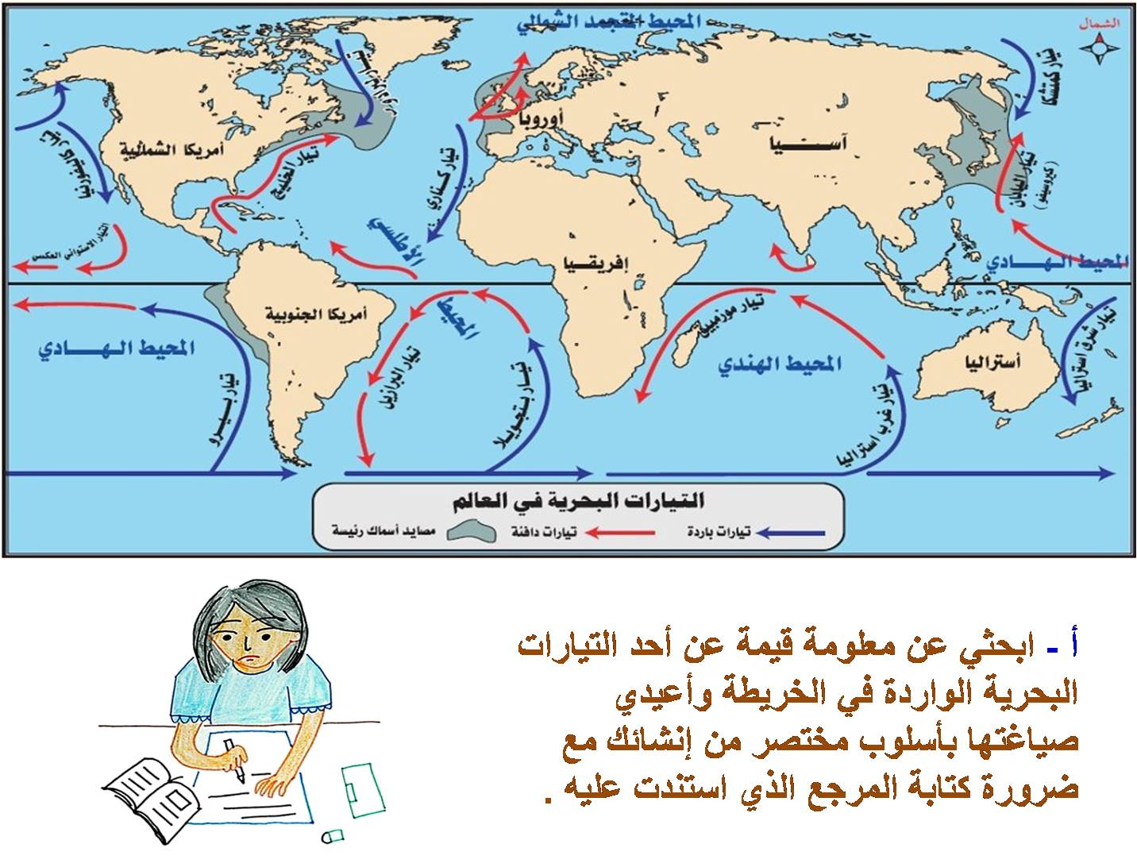


Slide 11
ب - اهمية الحرارة في حياة النبات :
لا يوجد مكان على سطح الكرة الأرضية لا توجد فيه نباتات عدا المناطق التي يغطيها الجليد طوال العام والذي لا يذوب في الصيف وحتى على الثلج الدائم يمكن ان تنمو بعض الأنواع النباتية مثل نوع من الطحالب يكون طبقه ورديه على الثلج ولا يتوقف حتى لو وصلت الدرجة -34مْ وهناك بعض النباتات تتحمل -46مْ بعد انتهاء الشتاء تعود البراعم للنمو.
والمدى الحراري الذي تنمو فيه النباتات واسع جدا من صفر الى 90 مْ .
ترتبط قدرت النبات على تحمل درجات الحرارة الباردة بعوامل متعددة .
نسبة الماء قليله في النسيج النباتي فتتحمل الانخفاض في الحرارة( البذورالجافة تتحمل
-100مْ) لكن بعد الانبات حيث زاد المحتوى المائي للنبات فتموت لو انخفضت عدة درجات تحت الصفر.
نباتات التندرا والقطب تتحمل -35مْ دون ضرر لكن عن حلول الربيع وزيادة المحتوى المائي للبراعم المتفتحة لا تتحمل الانخفاض فقد تموت وكذلك الفروع الفتية.
اهم تكيفات النباتات لتحمل الحرارة المرتفعة
- خفض محتواها انسجتها المائي .
- زيادة النتح لتلطيف حرارة النبات
- عدم امتصاص الكلوروفيل لأشعة الشمس ذات الطاقة العالية
- زيادة الاملاح المعدنية ليرتفع درجة تخثر البروتوبلازم.

Slide 12
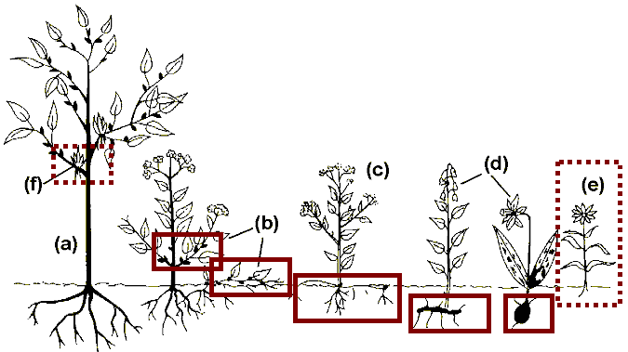
ج-الانماط البيولوجية (صور الحياة ):
عبارة عن الهيئة التي تتميز بها مجموعة من النباتات والتي تظهر خلال تطور النباتات في ظروف بيئية محددة ,أي تكيف النبات للظروف التي تعيش فيها
تصنيف Raunkiaer 1937من أشهر التصانيف الانماط البيولوجية للنباتات يتميز بوضوحه وبساطته ,واعتمد على تكيف النبات للظروف الغير مناسبة خاصة انخفاض الحرارة( وضع براعم التجديد بالنسبة لسطح التربة كأساس لتصنيفه)
وفيما يلي بيانا توضيحيا لتصنيف رونكير:

Slide 13
أولا:النباتات الظاهرة Phanerophytes
نباتات غير محمية البراعم(عاريةالبراعم) Naked Buds أو تكون براعمها محمية بحراشيف حيث تتمركز البراعم المجددة للنمو في مواقع عالية على النباتات 25-30سم( مثل قمة الساق القائمه وكذلك نهايات الأفرع التي تحملها – لذلك يعتبر وضعها (مكانها) بعيدا عن سطح الارض.وتتعرض لتأثيرات المناخ
تشمل الاشجار والشجيرات والنباتات العالقة
انتشارها :
تنتشر نباتاتها في المناطق الاستوائية ( Tropics) الجزء الاكبر , كما تنتشر في المناطق الاخرى لكن بإعداد انواع قليله ,وهي جزء هام من الغطاء النباتي فيها.
ثانيا :النباتات الحوليه Therophytes
اعشاب حوليه تتم دورة حياتها من الانبات حتى تكوين البذور في فترة قصيرة .في الفصل الغير مناسب تكون بذور
تتواجد في الصحاري والسهوب.

Slide 14
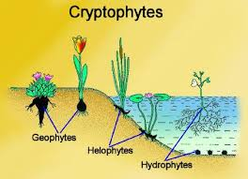
ثالثا : النباتات فوق السطحية )Chamaephytes
انواعها: اعشاب معمرة انصاف شجيرات
براعمها على الافرع لا يتجاوز ارتفاعها 25 سم
مكان الافرع: على سطح التربه –بقرب منها (البراعم تحمى بالثلج –او البقايا النباتيه)
يغلب تواجدها في الموقعين :
1) المناطق الجبلية
2) المناطق القريبة من القطب .
رابعا : النباتات نصف المختفية Hemicryptophytes
براعمها على افرع توجد على سطح التربه او في الطبقات السطحية منها
تحمى البراعم ببقايا النباتات وتكثر في كافة المناطق عدا الاستوائية.
خامساً: النباتات المختفية Cryptophytes
مختفية ارضية براعم مدفونة تحت سطح الارض
مختفية مائية براعم مدفونة تحت الماء
لتحمي نفسها من المناخ الغير مناسب ولها 3 اقسام:
نباتات ارضية:اعضاء معمرة مطمورة الترب ابصال درنات ريزومات كرومات(المناطق المعتدله)
نباتات رطوبية: تعيش في الترب زائدة الرطوبة .مغمورة جزئيا بالماء
نباتات مائية : مغمورة كليا بالماء.

Slide 15
د.تأثير درجة الحرارة على توزيع النباتات:
تتحكم درجة الحرارة في تكوين المجتمعات النباتية بتأثيرها على افراد الانواع المكونة للمجتمع .
يتحقق لنبات العيش اذا توفره الشروط التالية :
*ان لا ترتفع او تنخفض درجة الحرارة في أي وقت لدرجة قتل النبات.
*ارتفاع درجة الحرارة لدرجة كافية (مناطق باردة) او تنخفض لدرجة كافية (مناطق حارة)
تكون الحرارة في الفترة كافيه ومناسبة في موسم النمو لينمو النبات ويتكاثر.
تتحكم درجة الحرارة في توزيع النبات بعدة طرق:
التحكم عن طريق درجة الحرارة المرتفعة والمنخفضة(الدرجة العظمى صيفا والدنيا شتاءً)
حاجة النبات لفترة حرارة منخفضة (تنتقل من الخضري للزهري).

